Slide 1
МБОУ Сунгайская СОШ им.Дубова Ю.И.
Экология планеты
Выполнила: Возмищева Екатерина
ученица 11 класса
Руководитель: Ильюшиц Ю.М.
учитель биологии

Slide 2
Проект «Экологические проблемы всего мира»

Slide 3
Цели проекта:
- сформировать экологическую культуру обучающихся;
научить способствовать накоплению экологических знаний, приобретению ими умений и навыков общения с природой, развивать любовь к природе, окружающему миру;
привлечь внимание к значимости экологических проблем.

Slide 4
Задачи проекта:
изучить теоретический материал по данной теме;
обобщить и систематизировать полученную информацию, сделать выводы;
перечислить экологические проблемы планеты;

Slide 5
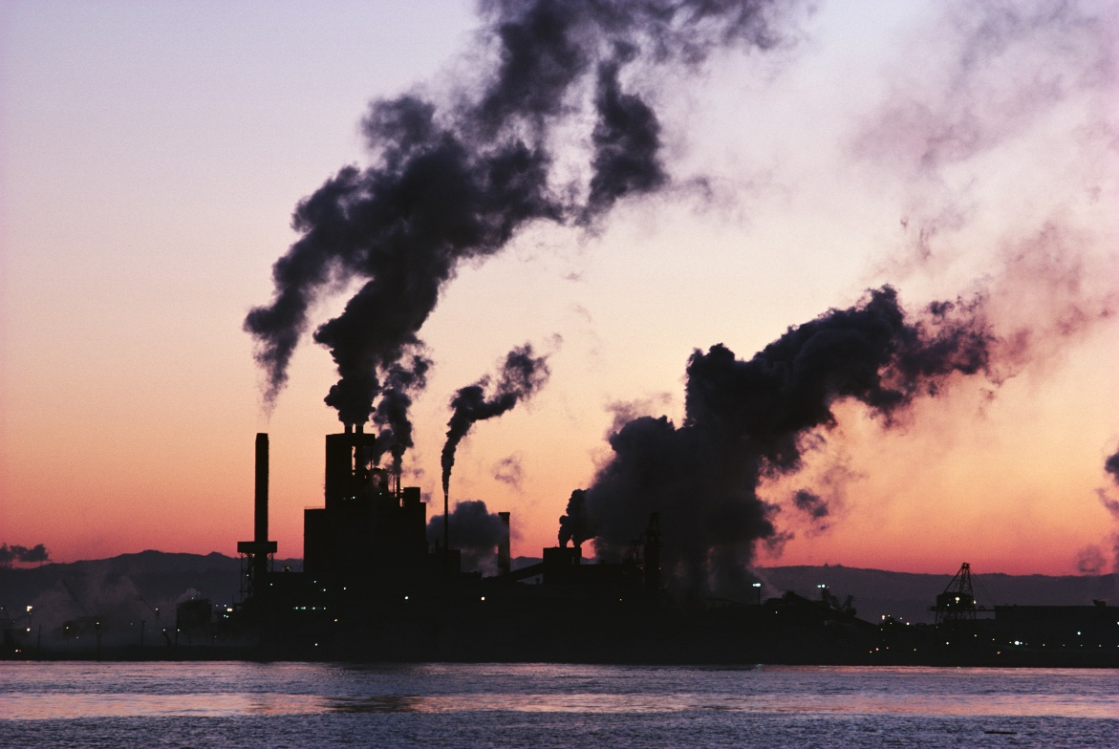
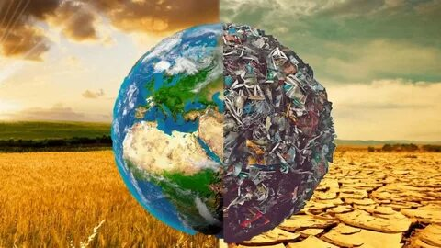
Экологические проблемы – это проблемы, связанные с воздействием человека на окружающую среду и ее ресурсы. Они возникают из-за несбалансированного использования природных ресурсов, загрязнения окружающей среды и изменения климата.

Slide 6
Главные экологические проблемы

Slide 7
Отходы 1 класса опасности
Отходы 1 класса опасности — чрезвычайно опасные отходы для здоровья человека и окружающей среды, образуемые от хозяйственной деятельности предприятия.
При попадании в окружающую среду такие отходы необратимо нарушают экологическую систему, период восстановления отсутствует.

Slide 8
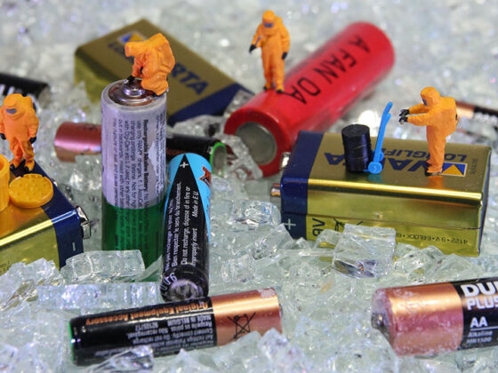
Отходы 2 класса опасности
Это опасные для здоровья и окружающей среды материалы, которые требуют особого внимания при обращении.
Неправильная утилизация отходов 2 класса может привести к загрязнению почвы и воды, а также к возникновению опасных веществ в воздухе.

Slide 9
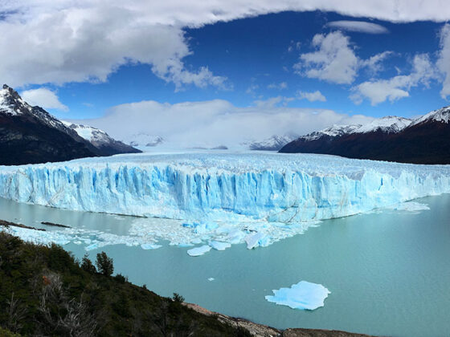
Таяние ледников
Кажется, что таяние ледников происходит где-то на краю Земли и поэтому не касается нас напрямую. Однако нужно помнить, что этот процесс необратим и его последствия могут быть катастрофическими для человечества

Slide 10
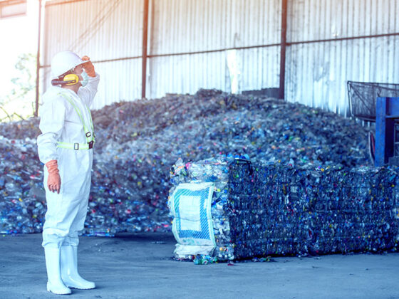
Промышленные отходы
Промышленные отходы — твёрдые, жидкие и газообразные отходы производства, полученные в результате химических, термических, механических и других преобразований материалов.
Нужно знать, какие правила существуют для утилизации промышленных отходов и можно ли их использовать в качестве вторсырья.

Slide 11
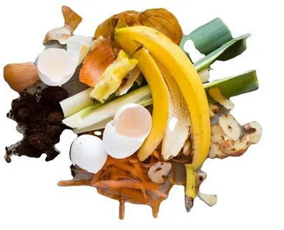
Пищевые отходы
В категорию пищевых отходов относят отходы на производстве и на всех этапах реализации продуктов населению, остатки после сбора урожая, а также еду, оставшуюся без употребления.
Нужно знать, чем опасны пищевые отходы и как их правильно утилизировать.

Slide 12
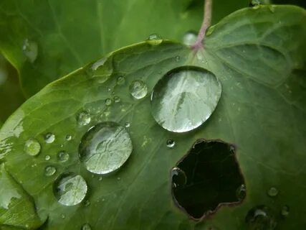
Кислотные дожди
Кислотные дожди — ядовитые капли, способные отравлять водоемы, растения, почву, попадать в пищевые цепочки живых организмов и наносить им вред.

Slide 13
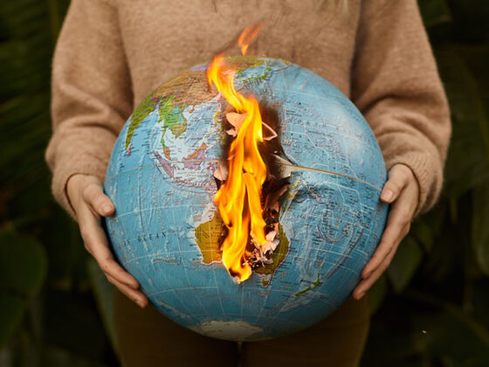
Изменение климата
Изменение климата — колебания климата Земли в целом или отдельных её регионов с течением времени, выражающиеся в статистически достоверных отклонениях параметров погоды от многолетних значений за период времени от десятилетий до миллионов лет.

Slide 14
Твердые бытовые отходы (ТБО)
Твёрдые бытовые отходы – это мусор, который образуется у населения в процессе жизнедеятельности.

Slide 15
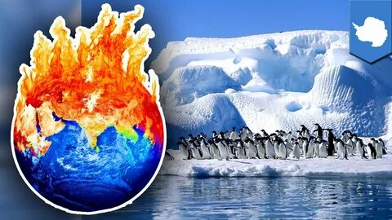
Глобальное потепление
Глобальное потепление — долгосрочное повышение средней температуры климатической системы Земли.

Slide 16
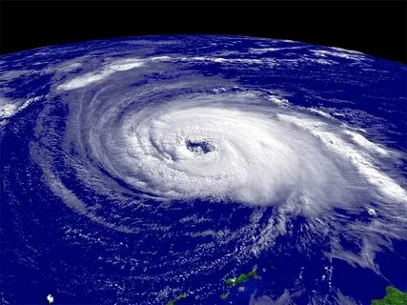
Озоновые дыры
Озоновые дыры — это области сниженной концентрации озона в стратосфере. На этих участках ультрафиолетовые лучи могут легко проникать к поверхности Земли и оказывать разрушительное воздействие на обитателей планеты. Основная причина формирования озоновых дыр — деятельность человека- выбросы от заводов и автомобилей, самолётов и ракет, использование минеральных удобрений

Slide 17
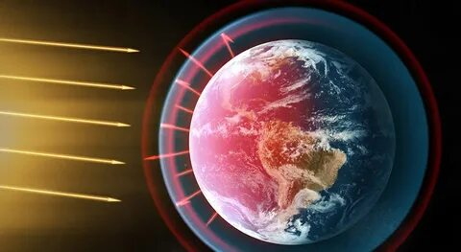
Парниковый эффект
Парниковый эффект — это повышение температуры поверхности планеты из-за скопления парниковых газов в нижних слоях атмосферы.
Парниковые газы свободно пропускают солнечные лучи, нагревающие Землю.

Slide 18
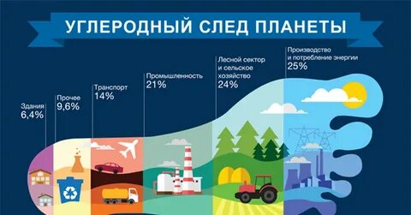
Углеродный след
Углеродный след — это совокупность всех выбросов парниковых газов, произведённых прямо или косвенно в результате деятельности отдельного человека, предприятия или целого государства.

Slide 19
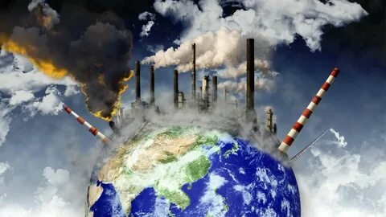
Загрязнение воздуха
Загрязнение воздуха — это наличие вредных веществ в атмосфере, которое появляется, когда химикаты, пыль или биологические материалы попадают в атмосферу.

Slide 20
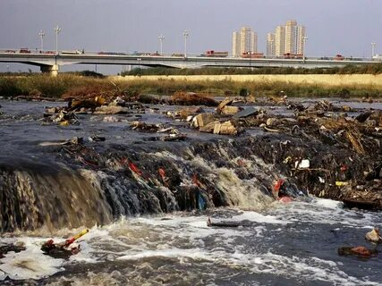
Загрязнение воды
Вода — основа жизни, без нее человек не сможет прожить больше 2-3 дней. Загрязнение воды — это любые изменения физических, химических и биологических свойств воды в водоёмах в связи со сбрасыванием в них жидких, твёрдых и газообразных веществ, которые причиняют вред или могут создать неудобства.

Slide 21
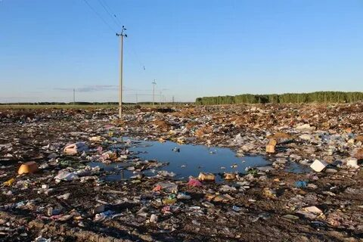
Загрязнение почвы
Загрязнение почвы — это деградация верхнего плодородного слоя Земли в результате хозяйственной деятельности человека, накопление химических веществ, изменение состава и ухудшение его качества

Slide 22
Основные причины экологических проблем
Бесконтрольное потребление в течение многих лет природных ресурсов, которое не всегда оправдано (чрезмерная вырубка лесных массивов, добыча полезных ископаемых).
Промышленная революция. Создание новых заводов, промышленных производств обуславливает загрязнение окружающей среды.
Перенаселение планеты. Оно ведет к увеличению потребностей людей.

Slide 23
Пути решения экологических проблем
Создание и активное применение новых источников энергии (создание солнечных батарей, ветряных мельниц, развитие нетопливной энергетики и т.д.).
Исследование возможных пределов добычи природных ресурсов и воздействия на экологию человеком.
Проведение мероприятий, направленных на воспитание «экологической культуры» (формирование внимательного отношения к окружающему миру).
Проведение общественных акций, которые направлены на ликвидацию последствий природных кризисов, восстановление разрушенных человеком экосистем, а также ликвидацию (предотвращение) экологических катастроф.

Slide 24
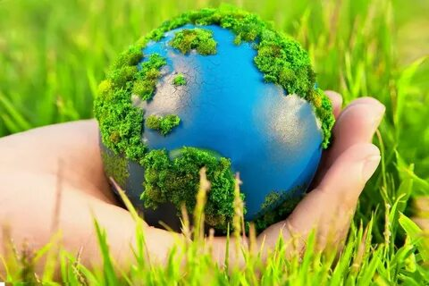
Вывод
Экологические проблемы являются одной из наиболее серьезных угроз для человечества и окружающей среды. Они оказывают негативное влияние на здоровье людей, на экосистемы и на качество жизни в целом. Для решения этих проблем необходимо принимать меры на всех уровнях - от законодательного до общественного. Только совместными усилиями мы можем добиться устойчивого развития и сохранить нашу планету для будущих поколений.

Slide 25
Спасибо за внимание

